Slide 1
Méthodes de fractionnement
Université de Ghardaïa
Faculté des Sciences de la Nature
et de Vie et Sciences de la Terre et de l’Univers
Présenté par Mme HAMID OUDJANA

Slide 2
1) Méthodes de filtration

Slide 3
1/Définition
La filtration est la séparation d’un corps solide d’un liquide (particules en suspension dans un fluide) ou la séparation d’un corps solide d’un gaz, un filtre est une surface poreuse dont les pores doivent être plus petits que les particules de substance solide à filtrer.
Pour pouvoir filtrer, il faut qu’il y ait une différence de pression entre l’entrée et la sortie du filtre.

Slide 4
2/Différents types de filtration
On distingue trois niveaux de filtration membranaire, selon par la taille des pores :
a) La microfiltration pour laquelle la taille des pores est de l’ordre du micrometre se situant généralement entre 0,1 a 10µm.
b) l’ultrafiltration se situe entre la microfiltration et la nanofiltration, avec une taille de pores variant de 1 a 100nm (0,001 a 0,1 µm).
c) la nanofiltration la taille de pores est inférieur à 1 nm(<0,001 µm).

Slide 5
3/Différents types de filtre
Il existe deux types de filtres :
Filtres d’épaisseur
Filtres membranaires

Slide 6
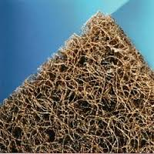
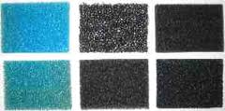
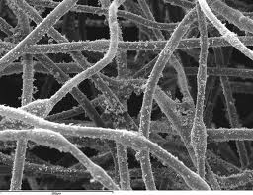
Les filtres d’épaisseur
Retiennent les particules dans un réseau de fibres( papier, fibre, amiante, ) ou de canalicules ,ces filtres sont constitués de matériaux qui doivent étre insolubles, inertes physiquement et chimiquement on distingue :

Slide 7
Le papier : qui différent par leurs forme, porosité, leurs texture, leurs pureté, ainsi il existe un code de couleur ou de numérotage définissant la porosité du papier exemple (N°4 et N° 90 Whatman) pour une filtration à vitesse rapides, (N°1 et N° 7 Whatman) pour une filtration à vitesse moyenne, (N°5 et N° 6 Whatman ) pour une filtration à vitesse très lente.

Slide 8
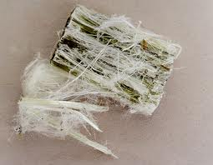
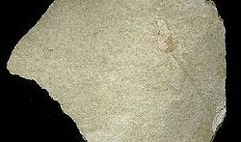
Les textiles : gaze, laine, coton.
Les fibres : laine de verre, amiante .
Les terres d’infusoires: argiles, célite et porcelaines.
Le matériel fritté : le verre fritté est obtenu par compression à température contrôlée de microbilles de verre. Selon le diamètre de ces grains et la température de frittage on obtient des porosités différentes.
Amiante
Célite

Slide 9
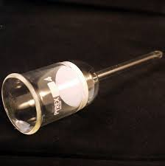
-le matériel fritté : le verre fritté est obtenu par compression à température contrôlée de microbilles de verre. Selon le diamètre de ces grains et la température de frittage on obtient des porosités différentes, les porosités sont codées de 0
(larges pores) à 4
(pores étroits),
Porosité | Diamètre des pores en micromètre
1 | 20
2 | 5
3 | 0,1

Slide 10
La filtration industrielle utilise des filtres en métaux frittés (bronze, par exemple).

Slide 11
Inconvénients
Le colmatage : c’est un phénomène de bouchage des pores dus a la pénétration de particules dans les interstices du matériau filtrant, pour l’évité en fait appel au adjuvent de filtration (ajouté à un réactif de manière à augmenter son activité)
L’adsorption : c’est la rétention ou fixation de certains produits sur le filtre, pour diminué ce phénoméne en fait appel à une agitation.

Slide 12
Les filtres membranaires
Ils sont constituées de cellulose, d’acétate de cellulose, de nitrate de cellulose ou de téflon. Le diamètre des pores est faible, et varie de 5 à 35 nm pour l’ultrafiltration et de 0,1 à 8 µm pour la microfiltration.

Slide 13
Avantages
Les membranes de microfiltration permette une filtration rapide, malgré le faible diamètres des pores (de l’ordre du µm) cela est du au faible épaisseur et à la forte densité des pores ( 10¹⁰ pores /cm²) .Ces membranes ne sont finalement constituées que par 15 à 35 p. 100 de leur volume par la matière, le reste étant occupé par des pores.

Slide 14
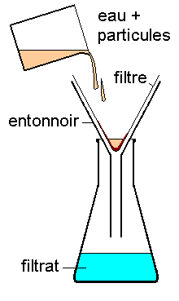
Méthodes de filtration au laboratoire
Filtration gravimétrique
L’entonnoir de laboratoire équipé d’un filtre papier est l’exemple type de cette méthode, la différence de pression est créée par la hauteur du liquide sur le filtre.

Slide 15
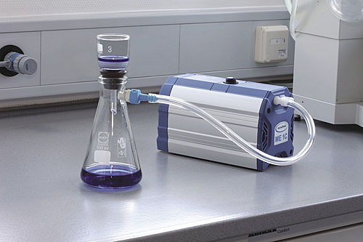
Filtration sous vide
Une dépression est créée en aval du matériau filtrant, c’est le mode de filtration utilisé de maniére courante pour les verres frittés et les membranes filtrantes.
mélange
Pompe à vide
Filtrat

Slide 16
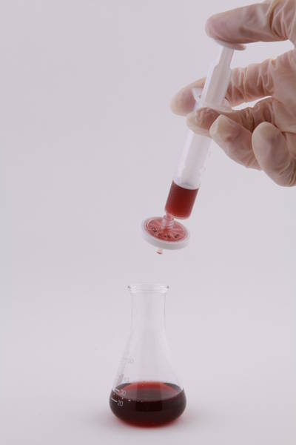
Filtration sous pression
Evite le moussage et l’évaporation du solvant, elle est d’un emploi fréquent dans l’industrie. Au laboratoire la microfiltration stérilisante
Seringue
Filtre
Filtrat

Slide 17
Application de la filtration
Les applications de la filtration courante résultent de la séparation d’un solide dispersé dans un liquide pour obtenir :
-soit un liquide clarifié débarrassé des particules solides.
-soit un solide essore de l’excès de liquide.
Les applications de l’ultrafiltration et de la microfiltration sont plus analytique ; outre la clarification en général et les filtrations stériles, on peut citer également :
-les analyses microbiologiques et tests de stérilité.
-les analyses gravimétriques.
-les isolements des cellules d’un liquide céphalo-rachidien.
-les analyses de poussières.
-les isolements de virus.

Slide 18
2/ La dialyse
La dialyse est une méthode de séparation qui permet d’éliminer d’une solution macromoléculaire des ions ou de petites molécules par leurs passage à travers une membrane jouant le rôle de tamis.
Le principe de cette méthode est la différence de concentration des constituants dissous entre les deux compartiments, dans ses conditions les solutés migrent pour égaliser les potentiels chimiques de part et d’autre de la membrane.

Slide 19
Phénomène de diffusion libre
La diffusion libre est un déplacement des particules ou des molécules d’un compartiment à un autre sous l’action de la concentration, le déplacement des molécules ce fait d’un compartiment plus concentré vers un compartiment moins concentré.
L’équation fondamentale de la diffusion est donnée par la loi de Fick:
ɸ=dm/dt =-D.S.(dC/dx)
ɸ:le débit massique par unité de temps à travers une surface S (ou flux de matière
dm: la masse de substrat.
D:coefficient de diffusion(m2.S-1)
S: La surface de diffusion
X: la distance ou flux de substance à travers une section S.

Slide 20
Remarque:
-D est une fonction des caractéristiques du milieu (température) et du soluté (coefficient de frottement f).
D=K.T / f
K: la constante de Boltzmann.
f: le coefficient de frottement.
La diffusion(D) augmente lorsque la température augmente(plus d’agitation moléculaire) ou l’orsque f diminue (moins de frottements).
Selon Stockes: f=6πŋr.
La formule de diffusion devient: D=k.T/ 6 πŋr.
Donc f augmente quand la viscosité du milieu augmente ou que la particule est plus grande.
Remarque :
Le signe (-) est du au fait que la diffusion de la masse dm se fait vers les x croissants, donc dc/dx est négatif et le D est positif.

Slide 21
Diffusion à travers une membrane
Les membranes utilisées en dialyse sont poreuse, l’effet tamis explique la perméabilité à certaines substances et l’imperméabilité à d’autre en fonction de leur taille cependant la technique de dialyse montre deux phénomènes qui freines la séparation :
-l’adsorption de certains solutés sur la membrane entrainant des modifications locales de concentration.
-Phénomène électrostatiques.
Remarque :
Le caractère sélectif des membranes permet de séparer les grosses molécules des petites mais il introduit un autre phénomène d’osmose qui présente la diffusion des molécules d’eau d’un milieu moins concentré vers le milieu plus concentré cela engendre une diminution de la concentration à l’intérieur de mélange à séparer.

Slide 22
3/Technique de centrifugation et ultracentrifugation

Slide 23
La sédimentation est une technique d’analyse permettant de séparer une dispersion d’un solide au sein d’un liquide ou une dispersion d’un liquide au sein d’un autre liquide non miscible et de densité différente.

Slide 24
1/Principe:
Considérons une particule de masse m qui tourne autour d’un axe passant par o, à la distance x de celui-ci cette particule est soumise à une force centrifuge qui tend à l’éloigner de l’axe de rotation.
La force centrifuge est proportionnelle au carré de la vitesse angulaire de rotation (w) et proportionnelle à la distance à l’axe, son expression est:
F=m.W².x

Slide 25
2/Le nombre de g:
Dans le langage utilisé au laboratoire, on dit qu’on centrifuge à 600g ou 5000g, le nombre g est une valeur qui dépend de:
N: la vitesse de rotation exprimée en tours /min
X:le rayon de centrifugation moyen exprimé par la distance séparant l’axe du rotor et le fond du tube de centrifugation.
L’accélération centrifuge est égale à:
δ=w².X(m) avec W=(2π/60).n (n: nombre de tours /min)
Donc : δ= (2πn/60)².X(m)
Pour exprimer le nombre de g (Ng) il suffit de déviser par la valeur de g=9,81 m.S⁻²
Donc :
Ng=(2πn)² .X /(60)² .9,81

Slide 26
3/Sédimentation sous l’effet de la pesanteur
On considère une particule de masse m dispersée dans un liquide de coefficient de viscosité ŋ (en négligeant un certain nombre de forces secondaires (mouvement browniens, forces électriques,….)trois forces s’appliquent à la particule :
Le poids p,
La poussé d’Archiméde A,
La force de frottement f,

Slide 27

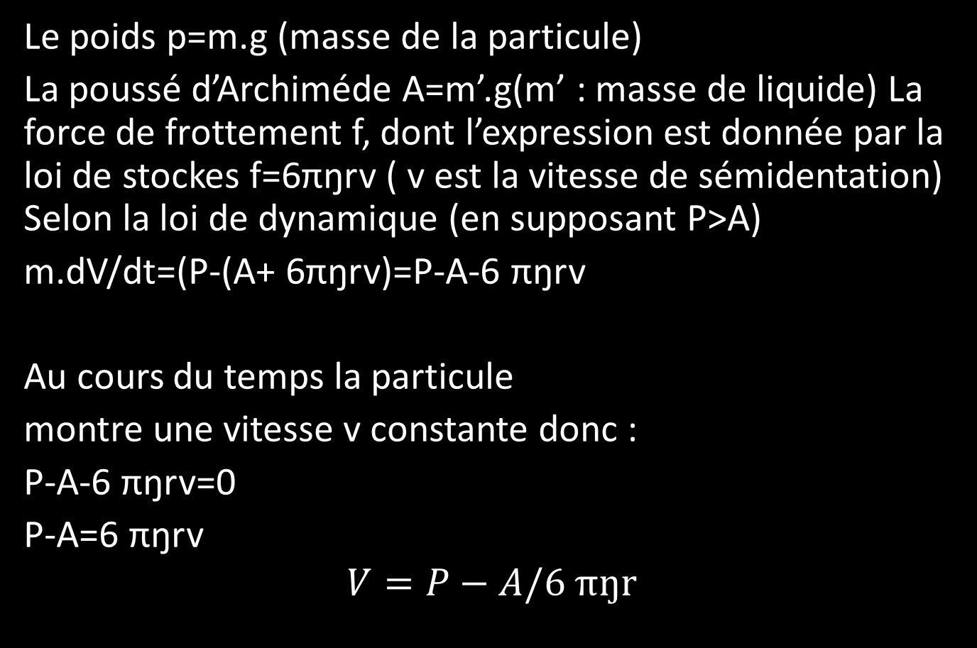
Le poids p=m.g (masse de la particule)
La poussé d’Archiméde A=m’.g(m’ : masse de liquide) La force de frottement f, dont l’expression est donnée par la loi de stockes f=6πŋrv ( v est la vitesse de sémidentation) Selon la loi de dynamique (en supposant P>A)
m.dV/dt=(P-(A+ 6πŋrv)=P-A-6 πŋrv
Au cours du temps la particule
montre une vitesse v constante donc :
P-A-6 πŋrv=0
P-A=6 πŋrv
$$V=P−A/6 πŋr$$

Slide 28
La séparation entre deux liquides non méxibles ou un solide dispersé dans un liquide peut se faire sous l’action de pesanteur lorsque la dispersion est formée d’une substance beaucoup plus dense que le liquide (Décantation) P>A+f.
Lorsque la densité de la substance est plus faible, la sedimentation est génée par l’agitation thermique (due aux frottements visqueux), il faut avoir recours à des champs de forces plus intenses.

Slide 29
4/Sédimentation par centrifugation :
Dans la centrifugation le poids est remplacé par la force centrifuge, la particule de masse m est soumise à trois forces :(en négligeant les forces d’agitation, brownienne,…).
La force centrifuge : F=m.W².x
La poussé d’Archiméde : A=m’.δ=m’.W².x.
La force de frottement : f=6πŋrv (v est la vitesse de sédimentation).
Selon la loi de dynamique, on à :
m. dv/dt=(F-A)-6πŋrv

Slide 30
Le régime de vitesse de la particule est constant au cours de la sédimentation donc :
(F-A)= 6πŋrv
Donc : v=(m-m’)W².x/6πŋr
La vitesse de sédimentation dépend de :
La vitesse de rotation du rotor w
Du rayon de centrifugation X
Différence des masses (volumiques)
Du coefficient de viscosité de la phase dispersante
La géométrie des particules dispersées

Slide 31
5/L’ultracentrifugation :
L’ultracentrifugation est utilisée pour la séparation des macromolécules ou de particules cellulaires, des organites à des fins analytiques ou préparatives. La vitesse obtenus par rotation est très grande, ainsi la concentration des particules à travers la cellule de mesure peut étre mesurée à l’aide d’un réfractomètre ou un spectrophotomètre après un balayage de la surface de séparation (cellule de mesure).

Slide 32
Au cours de l’ultracentrifugation, la frontière de la zone ou le solvant est pur et la zone ou la protéine est en solution homogéne apparait dans le graphe dc/dx=f(x) sous la forme d’un pic.

Slide 33
Pour mesurer la vitesse de sédimentation il suffit de suivre le déplacement de ce pic en fonction du temps.
La vitesse moyenne de sédimentation sera :
V=(x₂-x₁)/(t₂-t₁)

Slide 34
Remarque :
Au cours du temps le phénomène de diffusion devient de plus en plus important et la sédimentation de plus en plus difficile, au bout d’un certain temps les deux phénomènes s’annulent et l’on atteint l’équilibre de sédimentation, ou les particules ne se déplacent plus.

Slide 35
6/Centrifugation dans un gradient de densité :
Le domaine d’application de l’ultracentrifugation en gradient de densité est celui des macromolécules de masse moléculaire supérieure à 100 000daltons (ADN et certain ARN), des structures subcellulaires (ribosomes, virus…)
Ces macromolécules sédimente au sein d’un gradient de densité. A l’équilibre, elle se stabilise dans la zone du gradient, ou la densité est égale à celle de la molécule.
Les gradients de la densité sont prépares généralement par différente concentration de saccharose ou de chlorure de césium (le gradient s’établit pendant la centrifugation).

Slide 36
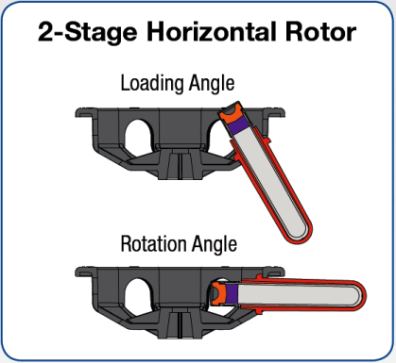
7/Appareillage :
7-1 Centrifugeurs horizontaux :
Les pots sont horizontaux, en rotation ce type d’appareil présente quelques inconvénients :
1 Mauvaise aérodynamisme du rotor.
2 les particules qui sédimentent doivent traverser une grande épaisseur de liquide.

Slide 37
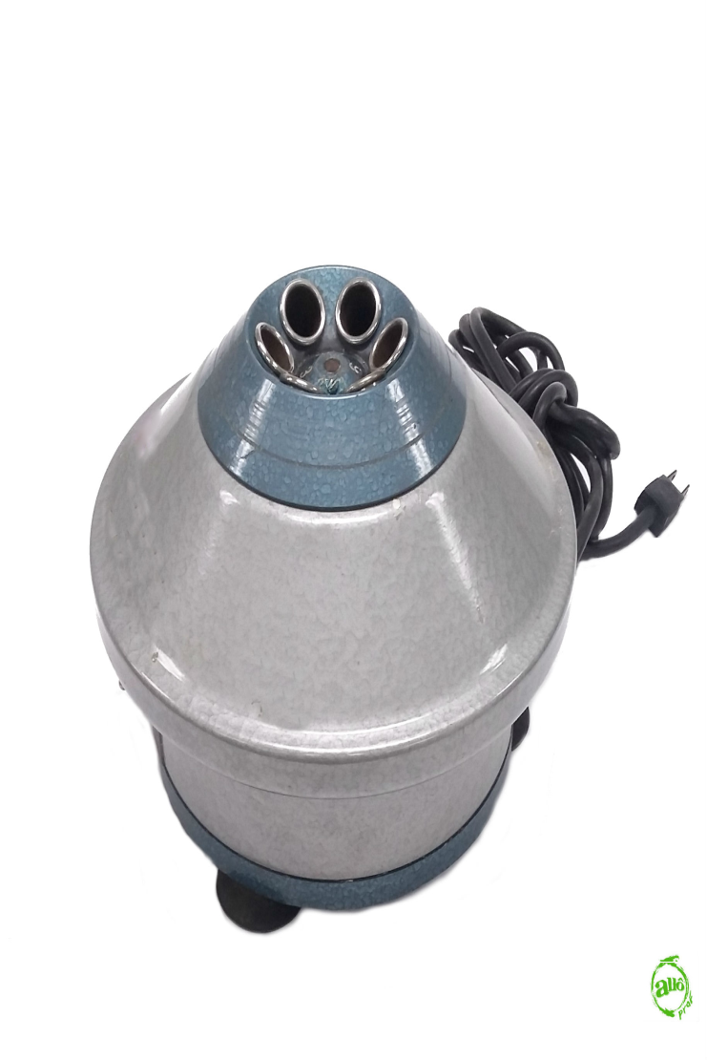
7-2 Centrifugeurs obliques :
Les tubes sont logés dans un rotor circulaire appelé couronne dans lequel ils sont inclinés à 45°.
Ce type des centrifugeurs présentent un bon aérodynamisme permettant d’atteindre des vitesses élevées. De plus la distance de migration est courte au sein d’un liquide, donc une molécule migre horizontalement, atteignant la paroi du tube et glisse le longue de celui-ci. Ceci favorise la sédimentation.

Slide 38
Condition d’utilisation d’un centrifugeur :
le démarrage d’un centrifugeur ne doit pouvoir se faire que si le couvercle est fermé et verrouillé.
Le centrifugeur doit être équilibré puisque un mauvais équilibrage provoque des vibrations dangereuses.
Les tubes à centrifuger doivent être protégés contre la casse pour cela les tubes à fond rond (≠conique) sont disposés sur une cupule en caoutchouc.
Il existe des centrifugeurs réfrigérés, thermostatés à 4°C, utilisés pour le fractionnement des particules thermolabiles (enzymes, protéines……).

Slide 39
8/Application de la centrifugation :
Déterminer la constante de sédimentation (coefficient de sédimentation (exp : Acides nucleiques)
Déterminer la masse moléculaire.
Séparation d’un mélange
Purification des macromolécules
Séchage des élements solides en éliminant l’eau.
Vérification de la pureté d’un extrait macromoléculaire.

